Slide 1
Aikakausmedioiden someyleisöt / kesäkuu 2019
 | kesäkuu 2019, %-osuus yleisöstä | muutos %-osuudessa vrt. kesäkuu 2018
Facebook | 53,8 | -3,6
Instagram | 24,0 | +4,1
Twitter | 18,3 | -1,4
YouTube | 2,7 | +0,6
Pinterest | 1,2 | +0,2
Seuraajia kaikissa
kanavissa* (kpl)
3 762 273
Lähde: Aikakausmediat somessa 6/2019
*) Kaikkien seurattujen lehtien somekanavien tykkääjät, seuraajat ja tilaajat Facebookissa, Instagramissa, Twitterissä, YouTubessa ja Pinterestissä.

Slide 2
Yleisömäärien kehitys 6/2018 – 6/2019
3 762 273
kaikki
kanavat yhteensä
+ 392 366
⬆ 12 %
3 369 907
+ 90 881
⬆ 5 %
1 932 335
2 023 216
+ 233 860
⬆ 35 %
902 233
668 373
690 200
+ 23 299
⬆ 3 %
666 901
Lähde: Aikakausmediat somessa 6/2019

Slide 3
Yleisömäärien kasvu / kesäkuu 2019
kaikki
kanavat yhteensä
Lähde: Aikakausmediat somessa 6/2019
*) kuukausien keskiarvo 2016 tammikuusta alkaen

Slide 4
Eniten seuraajia kaikissa kanavissa TOP 20 / kesäkuu 2019
 |  | seuraajia*
1. | Aku Ankka | 213 329
2. | Talouselämä | 210 348
3. | Suomen Luonto | 169 892
4. | Seiska | 151 123
5. | Suomen Kuvalehti | 140 515
6. | Yhteishyvä | 115 283
7. | Demi | 113 194
8. | Soppa365 | 98 523
9. | Kodin Kuvalehti | 96 799
10. | Me Naiset | 89 950
 |  | seuraajia*
11. | Markkinointi & Mainonta | 76 701
12. | Kotivinkki | 74 378
13. | Maku | 73 524
14. | Meillä Kotona | 66 431
15. | Tiede | 59 592
16. | Suomen Sotilas | 53 965
17. | Meidän Perhe | 52 550
18. | Koti ja keittiö | 48 834
19. | Avotakka | 47 042
20. | Anna | 47 031
Lähde: Aikakausmediat somessa 6/2019
*) Kaikkien seurattujen lehtien somekanavien tykkääjät, seuraajat ja tilaajat Facebookissa, Instagramissa, Twitterissä, YouTubessa ja Pinterestissä.

Slide 5
Eniten seuraajia Facebookissa TOP 20 / kesäkuu 2019
 |  | sivutykkäyksiä
1. | Aku Ankka | 148 421
2. | Suomen Luonto | 97 690
3. | Seiska | 83 478
4. | Yhteishyvä | 76 917
5. | Kodin Kuvalehti | 65 600
6. | Demi | 60 809
7. | Suomen Sotilas | 50 554
8. | Soppa365 | 48 810
9. | Me Naiset | 47 515
10. | Tiede | 37 996
 |  | sivutykkäyksiä
11. | Meidän Perhe | 37 265
12. | Meillä Kotona | 36 657
13. | Talouselämä | 36 532
14. | Kotivinkki | 36 195
15. | Vauva | 33 077
16. | Potilaan Lääkärilehti | 30 692
17. | X | 27 498
18. | Tehy | 27 311
19. | Anna | 27 021
20. | Elle | 26 107
Lähde: Aikakausmediat somessa 6/2019

Slide 6
Eniten seuraajia Instagramissa TOP 20 / kesäkuu 2019
 |  | seuraajia
1. | Suomen Luonto | 58 976
2. | Soppa365 | 45 896
3. | Maku | 40 288
4. | Me Naiset | 36 978
5. | Avotakka | 33 492
6. | Kotivinkki | 32 365
7. | Yhteishyvä | 31 196
8. | Demi | 30 648
9. | Kodin Kuvalehti | 29 677
10. | Meillä Kotona | 27 679
 |  | seuraajia
11. | Glorian ruoka & viini | 27 580
12. | Koti ja keittiö | 26 602
13. | Aku Ankka | 24 019
14. | Glorian Koti | 23 762
15. | Unelmien Talo & Koti | 23 158
16. | Deko | 21 107
17. | Mondo | 20 299
18. | Seiska | 18 120
19. | Elle | 16 501
20. | Trendi | 15 686
Lähde: Aikakausmediat somessa 6/2019

Slide 7
Eniten seuraajia Twitterissä TOP 20 / kesäkuu 2019
 |  | seuraajia
1. | Talouselämä | 170 082
2. | Suomen Kuvalehti | 120 980
3. | Markkinointi & Mainonta | 74 883
4. | Seiska | 49 525
5. | Mikrobitti | 20 368
6. | Image | 18 978
7. | Tiede | 16 743
8. | Tivi | 11 578
9. | Suomen Luonto | 11 468
10. | Vihreä Lanka | 10 527
 |  | seuraajia
11. | Urheilulehti | 9 308
12. | Arvopaperi | 8 286
13. | Tekniikka & Talous | 7 927
14. | Tekniikan Maailma | 7 452
15. | Suomen Lääkärilehti | 6 514
16. | Potilaan Lääkärilehti | 6 307
17. | Ylioppilaslehti | 5 840
18. | Mediuutiset | 5 114
19. | Kuntalehti | 4 753
20. | Demi | 4 309
Lähde: Aikakausmediat somessa 6/2019

Slide 8
Eniten seuraajia YouTubessa ja Pinterestissä TOP 10 / kesäkuu 2019
YOUTUBE |  | kanavan tilaajia
1. | Aku Ankka | 37 895
2. | Demi | 17 425
3. | Tuulilasi | 5 535
4. | Koululainen | 5 030
5. | Konepörssi | 4 326
6. | Suuri Käsityö | 2 617
7. | Yhteishyvä | 2 535
8. | Ammattiautot | 1 917
9. | Me Naiset | 1 900
10. | Urakointi Uutiset | 1 772
PINTEREST |  | seuraajia
1. | Deko | 14 501
2. | Maku | 5 816
3. | Kotivinkki | 5 058
4. | Yhteishyvä | 4 635
5. | Kotiliesi | 3 050
6. | Kotipuutarha | 2 713
7. | Anna | 1 862
8. | Suuri Käsityö | 1 669
9. | Unelmien Talo & Koti | 1 534
10. | Koti ja keittiö | 1 171
Lähde: Aikakausmediat somessa 6/2019

Slide 9
Eniten uusia seuraajia kaikissa kanavissa / kesäkuu 2019
 |  | uusia seuraajia*
1. | Meillä Kotona | 3 374
2. | Me Naiset | 2 723
3. | Yhteishyvä | 2 460
4. | Anna | 1 438
5. | Suomen Luonto | 1 350
6. | Maalla | 1 065
7. | Avotakka | 1 044
8. | Seiska | 1 041
9. | Soppa365 | 1 035
10. | Maku | 1 003
 |  | uusia seuraajia*
11. | Kodin Kuvalehti | 972
12. | Koti ja keittiö | 948
13. | ViherPiha | 916
14. | Demi | 822
15. | Kotiliesi | 803
16. | Unelmien Talo & Koti | 792
17. | Talouselämä | 702
18. | Tehy | 695
19. | Kotivinkki | 671
20. | Tuulilasi | 664
Lähde: Aikakausmediat somessa 6/2019
*) Kaikkien seurattujen lehtien somekanavien tykkääjät, seuraajat ja tilaajat Facebookissa, Instagramissa, Twitterissä, YouTubessa ja Pinterestissä.

Slide 10
Eniten uusia seuraajia Facebookissa, Twitterissä ja Instagramissa / kesäkuu 2019
FACEBOOK |  | uusia seuraajia
1. | Meillä Kotona | 1 608
2. | Me Naiset | 1 291
3. | Yhteishyvä | 1 054
4. | Anna | 1 001
5. | Seiska | 634
6. | Kodin Kuvalehti | 625
7. | Tehy | 544
8. | Cosmopolitan | 463
9. | Tekniikan Maailma | 339
10. | Vauva | 288
INSTAGRAM |  | uusia seuraajia
1. | Meillä Kotona | 1 688
2. | Me Naiset | 1 404
3. | Yhteishyvä | 1 350
4. | Suomen Luonto | 1 084
5. | Maalla | 1 046
6. | Soppa365 | 945
7. | Avotakka | 828
8. | ViherPiha | 745
9. | Koti ja keittiö | 669
10. | Maku | 662
TWITTER |  | uusia seuraajia
1. | Talouselämä | 290
2. | Suomen Kuvalehti | 201
3. | Tekniikan Maailma | 137
4. | Suomen Luonto | 101
5. | Mediuutiset | 81
6. | Suomen Lääkärilehti | 80
7. | Kuntalehti | 74
8. | Tiede | 69
9. | Vihreä Lanka | 64
10. | Rakennuslehti | 60
Lähde: Aikakausmediat somessa 6/2019

Slide 11
Mukana olleet mediat (210 kpl) / kesäkuu 2019
3H+K Aarre Advokaatti Aku Ankka Alibi Allergia, Iho & Astma Ammattiautot Anna Antiikki & Design Apteekkarilehti Apu Apu Juniori Arkkitehti Arkkitehtiuutiset Aromi Arvopaperi Askel Auto Bild Suomi Automaatioväylä Avotakka Bussiammattilainen Caravan Cosmopolitan Deko Demi Diabetes DigiKuva Eeva Elintarvike ja Terveys Elle Elämä Enertec Erä ET-lehti Evento Fakta FIT GEO Gloria Glorian Koti Glorian ruoka & viini Goal GTi-Magazine Hevoshullu Hifimaailma Hiihto HR Viesti Hymy Hyvä Terveys Ihana Image Improbatur Insinööri Juoksija Jääkiekkolehti Kaksplus Kameralehti Katso Kauneimmat Käsityöt Kauneus & Terveys Kello & Kulta Kemia-Kemi Kippari KITA Kiinteistö & Talotekniikka Kodin Kuvalehti Koiramme Kolmiokirjan Ristikot Kommuntorget - Finlands kommuntidning Konekuriiri Konepörssi Koneviesti Koti ja keittiö Kotiliesi Kotiliesi Käsityö Kotilääkäri KotiMikro Kotipuutarha Kotitalo Kotivinkki Koululainen Kuluttaja Kuntalehti Kuntatekniikka Kunto Plus Kuriren Lapsen Maailma Leivotaan Lumo Maailman Kuvalehti Maalla Maku Markkinointi & Mainonta Matkaopas Me Naiset Mediuutiset Meidän Mökki Meidän Perhe Meidän Talo Meillä Kotona Metsälehti Mikrobitti Minä Olen Mondo Moodi Moottori Motiivi National Geographic Suomi Nuotta Nyyrikki ….

Slide 12
Mukana olleet mediat (210 kpl) / kesäkuu 2019
… Oluelle Oma Aika Oma Piha OMjooga Ortodoksiviesti Osuustoiminta Palokuntalainen Parnasso Partiojohtaja Pelastustieto Pelit Perhokalastus Perusta Pieni on Suurin Pikkukaupunki Pinni Polemiikki Positio Potilaan Lääkärilehti Print&Media prointerior Projektiuutiset prometalli - metallialan ammattilehti PUUTARHA&kauppa Pyöräily+Triathlon Rakennuslehti Rakennustaito Reserviläinen Riffi RONDO Classic Sairaanhoitaja Sana Sanansaattaja Secretarius Seiska Selkosanomat Seura Shaker Siivet Soppa365 Sport Suomen Kiinteistölehti Suomen Kuvalehti Suomen Luonto Suomen Lääkärilehti Suomen Sotilas SuomiViihde Super Suuri Käsityö Systole Sähköala.Fi Taide TAITO Talentia Talotekniikka Talouselämä Taloustaito Teatteri & Tanssi -lehti Tee Itse Tehy Tekniikan Historia Tekniikan Maailma Tekniikka & Talous Terveydeksi Tiede Tiede Luonto Tieteen Kuvalehti Tieteen Kuvalehti Historia Tilisanomat Tivi TM Rakennusmaailma Trendi Tunne & Mieli Tuulilasi TV-maailma Työ Terveys Turvallisuus Ulkopolitiikka Ultra Unelmien Talo & Koti Urakointi Uutiset Urheilulehti Uusiouutiset V8-Magazine Valitut Palat - Reader's Digest Vapaa-ajan Kalastaja Vapaussoturi Vauva Vegaanikeittiö Vene Verotus ViherPiha Vihreä Lanka Viini Vinkki VIVA Voi hyvin X Yhteishyvä Ylioppilaslehti Ylioppilaslehti Aino Ympäristö ja Terveys

Slide 13
Aikakausmediat somessa -seuranta
Aikakausmedia seuraa kuukausittain suomalaisten aikakausmedioiden seuraaja-, tykkääjä- ja tilaajamääriä Facebookissa, Twitterissä, Instagramissa, YouTubessa ja Pinterestissä.
Seurannassa ovat mukana Aikakausmedian jäsenten mediat, joilla on käytössään yksi tai useampi mainittu sosiaalisen median kanava.
Seuranta tehdään jokaisen kuukauden viimeisenä päivänä.

Slide 14
Aikakausmediat somessa -seuranta
Someseurannan tulokset päivittyvät jokaisen kuukauden alussa:
www.aikakausmedia.fi/some
Seuraamalla Aikakausmediaa SlideSharessa saat ilmoituksen aina uuden raportin ilmestyttyä.
Kaikki raportit ovat ladattavissa PowerPointina ja Pdf:nä.

Slide 15
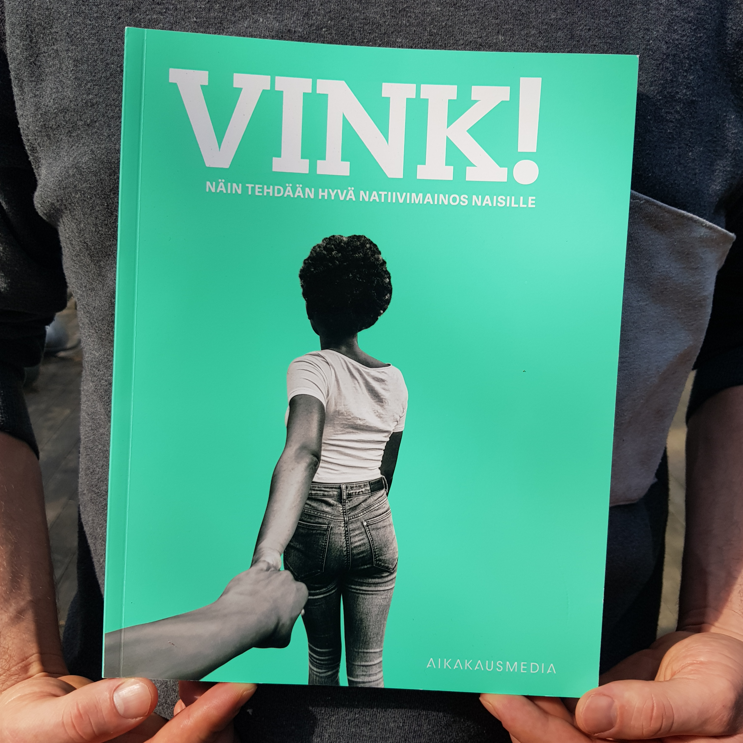
Tutustu uuteen natiivimainos-tutkimukseemme!
Tutkimuksessa syvähaastateltiin
25–65-vuotiaita naisia ja selvitettiin, millaisia asioita mainostajan tulee ottaa huomioon suunnitellessaan natiivimainontaa painettuihin aikakauslehtiin ja niiden digitaalisiin kanaviin.
http://www.aikakausmedia.fi/media-mainonta/vink-tutkimus-natiivimainonnasta/

Slide 16

Lasten ja nuorten mediapäivä
-tutkimus on julkaistu
Miltä näyttää kouluikäisten mediankäyttö vuonna 2019? Mitä kanavia suositaan ja millaiset sisällöt kiinnostavat?
Aikakausmedia selvitti yhdessä Inspiransin ja Taloustutkimuksen kanssa 7–15-vuotiaiden mediankäyttötottumuksia sekä vanhempien asennoitumista siihen.
http://www.aikakausmedia.fi/tietoa-tutkimuksia/lasten-ja-nuorten-mediankaeyttoetutkimus/

Slide 17
www.aikakausmedia.fi • www.mediakortit.fi
@aikakausmedia

